Slide 1
Strategisk kompetanseledelse 2019
Programstyremøte 1 feb 2019
Notes:
Innhold=15 min
Intro = 30 min+ oppgave 30 + plenum 15
1430
Endringsledelse står på agendaen i de neste 1,5 timene.
Gå gjennom med dere hvordan vi jobber i programmet endringsledelse. Første kull har hatt første modul og neste kull går i gang 12 februar. 15 min
Gi dere en smakebit av det vi jobbet med på første samling – 30 intro + oppgave 30 min, kolpet til SakArkiv.

Slide 2
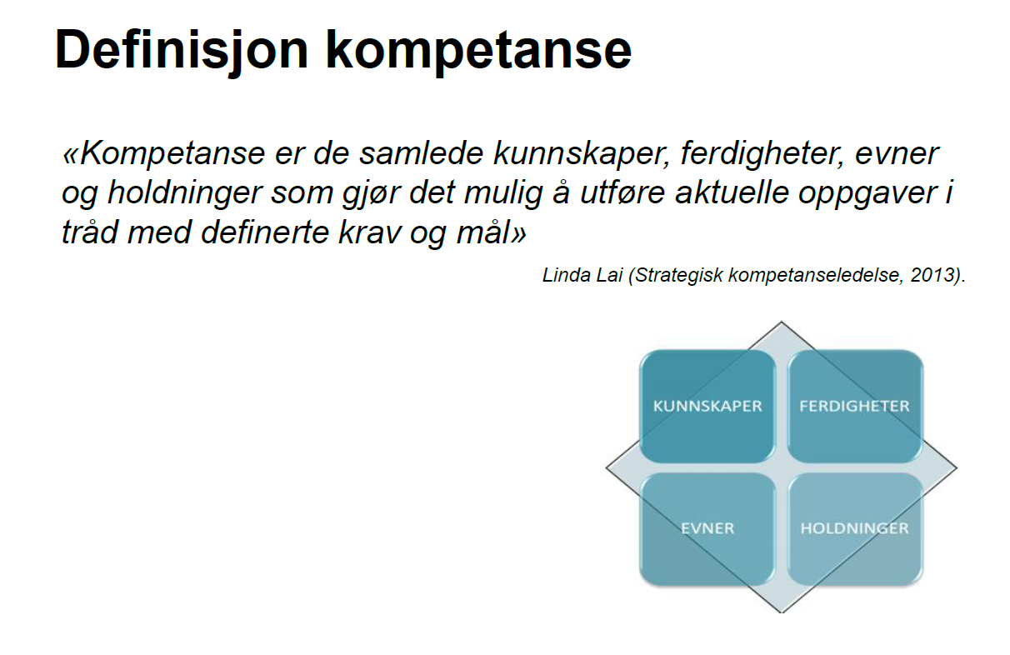

Slide 3
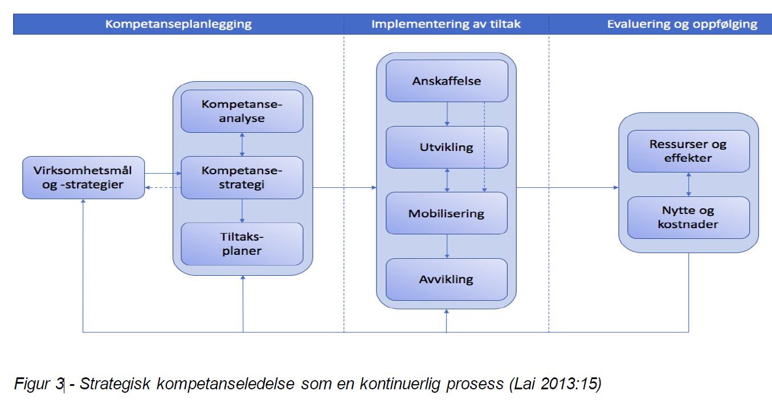
Hva er strategisk kompetanseledelse
BEHOV VS DET VI HAR =GAP
BEHOV
HVEM HVA HVORDAN

Slide 4
Kompetanseledelse = lederansvar
Hvordan sikrer lederne at enheten har kompetansen som trengs for å løse morgendagens «oppdrag»? Og når «oppdrag» og arbeidsformer endres, hva gjør lederne for å utvikle, mobilisere eller dreie kompetansen til medarbeiderne?
Kompetanseledelse handler om å sette retning, forstå kompetansefeltet, finne kompetansen, se mulighetene og styre kompetanseutvikling i riktig retning.

Slide 5
Områder som krever ekstra grep
Behov for økt generell digital kompetanse
Store endringer på IT-siden som følge av digitalisering/Masterplan for IT
Endringer i kompetansebehov innen flere administrative områder som følge av digitalisering/automatisering
Endring og omstilling
Behovet er stor på mange felt, noe generisk og noe fagspesifikt – det krever satsning/ressurser
Notes:
Alle ledere har som en del av sin lederrolle å påse at alle har riktig kompetanse for å utføre oppgavene – og kompetanseutvikling er en del av medarbeidersamtalen og øvrig oppfølging.

Slide 6
Trinnvis utvikling av kompetanseplaner
Identifisere fremtidens kompe-tanse-behov
(3-5-10 år)
Nivå
Roller og ansvar
Scenario metodikk
Gapanalyse
Grad av omfang detaljering av analyse
Involvering
Utvikling av kompe-tanse-planer
Overordnet nivå
Enhetsnivå
Individuelt nivå
Tiltak og virkemidler

Slide 7
Roller og ansvar i kompetanseplanlegging
Sikre at den enkelte medarbeider har den kompetanse vedkommende trenger for å utføre oppgavene
  Ansvaret ligger hos leder med personalansvar
Opplæring i nye systemer i BOTT porteføljen
  Mottaksprosjektene ved UiO
Identifisere behov og utvikle samarbeidsprosjekter innen kompetanseutvikling på tvers av BOTT prosjektene (ikke systemer):
  HR-direktørene/ HR BOTT

Slide 8
Programmets rolle i kompetanseplanlegging?
Programmet har følgende overordnede strategiske mål:
  Videreutvikle en kultur for kontinuerlig forbedring
  Legge til rette for økt digital modenhet og bidra til at organisasjonens medarbeidere blir i stand til å ta i bruk de nye løsningene
  Bidra til god forankring og forståelse blant de ansatte for de endringene som skal gjennomføres, inkludert:
  Skape nødvendig trygghet og aksept for omstillingene, slik at disse blir effektive.
  Sikre at de ansatte opplever en størst mulig forutsigbarhet til prosessenes innhold, årsak og retning.

Slide 9

Digital kompetanse
Ferdigheter, kunnskaper, kreativitet og holdninger som alle trenger for å kunne bruke digitale medier for læring og mestring i kunnskapssamfunnet.
  Det er den kompetansen som bygger bro mellom ferdigheter som å lese, skrive og regne, og den kompetansen som kreves for å ta i bruk nye digitale verktøy og medier på en kreativ og kritisk måte.
  Wikipedia
Identifisere behov og tilby tiltak for utvikling av generell digital kompetanse?

Slide 10
Til diskusjon
Hvilke konkrete aktiviteter bør programmet initiere for å bidra til å innfri programmets strategiske mål om å «Legge til rette for økt digital modenhet og bidra til at organisasjonens medarbeidere blir i stand til å ta i bruk de nye løsningene»?

Slide 11
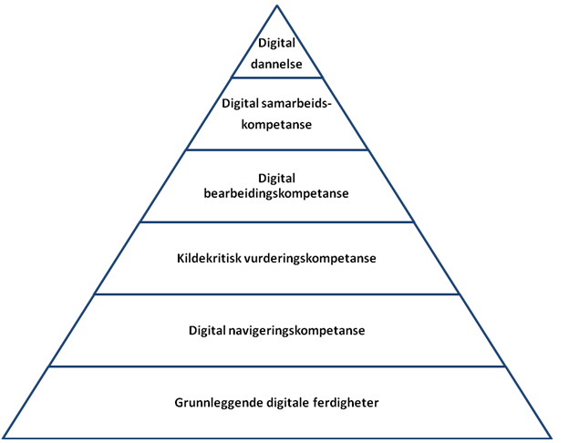
Skaperkompetanse vs brukerkompetanse?
Rolf K. Baltzersen (2009)

Slide 12
Endringskapasitet
Hvordan ledelsen mobiliserer og gjennomfører endring
Etablerte strukturer og rutiner for endring
Hvordan ansatte reagerer på endring
Meyer, C.B. og I.G. Stensaker (2011).
Endringskapasitet. Bergen: Fagbokforlaget.
Mfl.
Notes:
Det vi må ha fokus på er å bygge organisasjonens kapasitet til en situasjon for det kontinuerlig pågår endringer – både store og små.
Vi må ha fokus på å bygge ressursene organisasjonen trenger for å greie dette kontra å bli for fokusert på å «komme gjennom»
Organisasjonens (og menneskenes) kapasitet for endring - handler om organisasjoners evner til å gjennomføre flere parallelle og kontinuerlige endringsprosesser uten at daglig drift blir skadelidende.
Dette handler om flere forhold:
Hvordan ledelsen mobiliserer og gjennomfører
Kople fremtid med historie og erfaring
Ressurser i form av kompetanse
Håndtering av mennesker, mange endringer fare for frustrasjone rog bohica
Etablerte strukturer og rutiner for endring
Prosjekter, prosedyrer, opplevd prosedyrerettferdighet
Samspill med verneombud og tillitsvalgte
forutsigbarhet, trygghet, gjennomsiktighet, informasjon, kommunikasjon, involvering, rammeverk for prosjekter og prosesser, , hvordan vi jobber med gevinstrealisering og risikostyring – skape gode erfaringer,
Hvordan ansatte reagerer på endring
erfaringer?
Må erfare at de blir ivaretatt, rettferdighet, støtte, mulighet til kompetanseutvikling
- Ledere og ansatte har samstemte perspektiver og forventninger til endring
- Organisasjonen har positive erfaringer fra endring
- Medarbeiderne er vant til endring og ser endring som naturlig

Slide 13
Tilnærminger til formulering av kompetansekrav (L.Lai)
Målbaserte (top-down)
  Kompetansekrav som utledes direkte fra organisasjonens overordnede mål og strategier
Normative
  Kompetansekrav som kan avledes fra ulike normer, retningslinjer og anbefalinger som er relevante for organisasjonens aktiviteter og funksjoner
Organisatoriske (bottom-up)
  Kompetansekrav som stammer fra medarbeidernes egne forventninger, ønsker og idealer, samt oppfatninger av forbedringspotensial
Vår tilnærming nå
Tiln. i funk.analysen

Slide 14
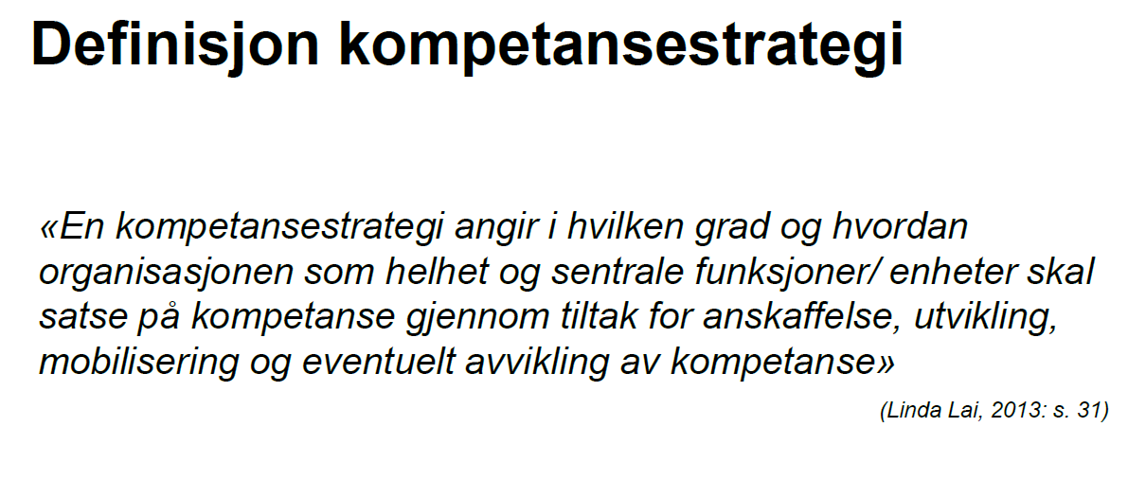

Slide 15
Rekkefølgen……
Enes om roller og ansvar
Prioritere kompetanseområder (digital kompetanse, IT, ?)
Identifisere fremtidens behov (så godt det lar seg gjøre)
Vurdere realistisk dagens kompetanse
Konkretisere gap og ta det fra makro/generelt til mikro/spesifikt
Utvikle planer for å utvikle eller skaffe nødvendig kompetanse
Individuelle kompetanseplaner
Oppfølging

